Slide 1
ДЕТСКИЙ САД № 16 г.БЕСЛАН ПРОЕКТ «НЕДЕЛЯ ЗДОРОВЬЯ"
В ПОДГОТОВИТЕЛЬНОЙ ГРУППЕ
(ПРАКТИКО-ОРИЕНТИРОВАННЫЙ)
ВОСПИТАТЕЛЬ:
КОЦУБЕЙ НАТАЛЬЯ НИКОЛАЕВНА

Slide 2
Чтоб здоровье раздобыть,
Не надо далеко ходить.
Нужно нам самим стараться,
И все будет получаться.

Slide 3
Тип проекта. Краткосрочный
Участники проекта.
Воспитатели и дети подготовительной группы,
родители.
Предполагаемый результат.
1.Расширение знаний детей о своем здоровье.
2.Желание заботиться о своем здоровье и здоровье окружающих.
3.Знакомство с ролью витаминов в жизни человека.
4.Знакомство с причинами болезней.
5.Знакомство с произведениями худ. Литературы по теме.
6.Знакомство со строением человека.

Slide 4
Актуальность проблемы.
В последнее время остро стоит проблема здоровья.
Появилась тенденция к ухудшению здоровья среди детей. Достичь необходимого уровня интеллектуально-познавательного развития может только здоровый ребенок. Специально организованная досуговая деятельность является эффективным средством формирования здоровья и выработки правильных привычек дошкольников. Различные физкультурные мероприятия способствуют формированию у детей ловкости, выносливости, смелости и других качеств сильной личности. Беседы, игры по теме помогают сформировать предпосылки к здоровому образу жизни. Продуктивная деятельность помогает детям отобразить свои впечатления.

Slide 5
Цель проекта.
Создание благоприятных условий для укрепления гармоничного физического развития ребенка. Формирование потребности в здоровом образе жизни.
Задачи проекта.
Оздоровительные:
1.Формирование положительного отношения к занятиям физкультурой.
2.Формирование элементарных знаний в области гигиены, медицины, физкультуры.
3.Формирование у детей необходимых двигательных навыков и умений, способствующих укреплению здоровья.

Slide 6
Воспитательные:
С помощью физических упражнений способствовать проявлению смелости, выносливости, терпения и уверенности в себе.
Создать условия для проявления положительных эмоций.
Образовательные:
1.Формировать и совершенствовать новые двигательные умения и навыки.

Slide 7
Тематический план «Недели здоровья»
День недели | Цель | Мероприятия
Вторник «С физкультурой дружить- здоровым быть!» | 1.Формировать понимание необходимости заботиться о своем здоровье, беречь его, учиться быть здоровыми и вести здоровый образ жизни. 2.Прививать любовь к физическим упражнени-ям, закаливанию. 3.Повышать грамотность родителей в вопросах воспитания и укрепления здоровья дошкольников. | 1.Анкетирование родителей «Растем здоровыми» 2.Беседа с детьми «Что такое здоровье». 3.Загадки и пословицы о спорте. 4.Работа в спортивном уголке: рассматривание альбома «Виды спорта». 5.Д/и «Продолжи фразу» «Кому что нужно?», «Кто скажет больше слов о мяче (клюшке, лыжах, велосипеде и т.д.)». 6.П/и «Мой веселый звонкий мяч», «Перемени предмет», «Кто быстрее?» 7.Рисование «Мы со спортом крепко дружим!»

Slide 8
Среда «Витамины на столе» | 1.Уточнить и закрепить знания детей о происхождении продуктов питания. 2.Дать детям знания о пользе продуктов питания. 3.Дать детям элементарные знания о пользе витаминов, их влиянии на детский организм. | 1.Беседа «Полезная пища». 2.Д/и «Откуда продукты к нам на стол пришли?», «Вредно-полезно», «Съедобное – несъедобное», «Дары природы». 3. «Собери урожай», «Найди свой овощ» 4.Чтение пьесы «О пользе витаминов». 5.Загадки об овощах и фруктах. 6.С/р игра «Магазин»
Четверг «Я и мое тело». | 1.Познакомить с главными органами человеческого организма (сердце, желудок, легкие, печень). 2.Расширять знания детей об организме человека. 3.Формировать понятие, что здоровому организму нужна физкультура, закалка. | 1.Беседа «Мое тело». 2.Рассматривание иллюстраций «Тело человека», «Органы человека». 3.Загадывание загадок про части тела. 4.Д/и «Зеркало». 5.С/р игра «Больница».

Slide 9
 | 4.Научить любить себя и свой организм. 5.Вызвать желание заботиться о своем здоровье, организме, беречь свое здоровье. | 7.Наблюдение на прогулке «Чем отличаемся мы от детей младших групп?».
Пятница « В сказку за здоровьем» | 1.Формировать осознанное отношение к своему здоровью, понимание значимости гигиены, физических упражнений для здоровья человека на примере героев произведений художественной литературы. 2.Воспитывать интерес детей к подвижным играм . 3.Расширять функциональные возможности организма детей , обогащать двигательные навыки. | 1.Чтение художественной литературы: К. Чуковский «Мойдодыр», «Доктор Айболит»; С. Михалков «Про девочку, которая плохо кушала», «Как Саша сама себя вылечила»; А. Барто «Девочка чумазая». 2.Викторина «Загадки и отгадки». 3. Спортивное развлечение «Путешествие в сказку».

Slide 10
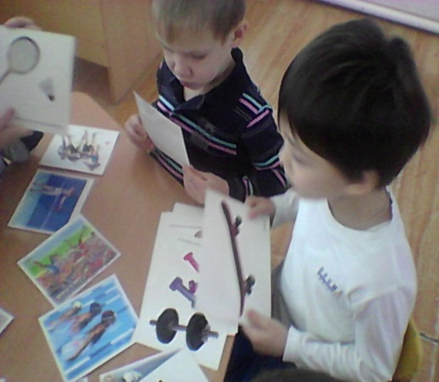
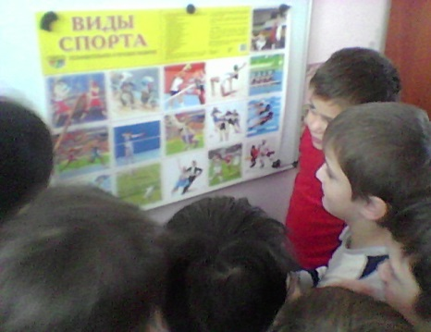
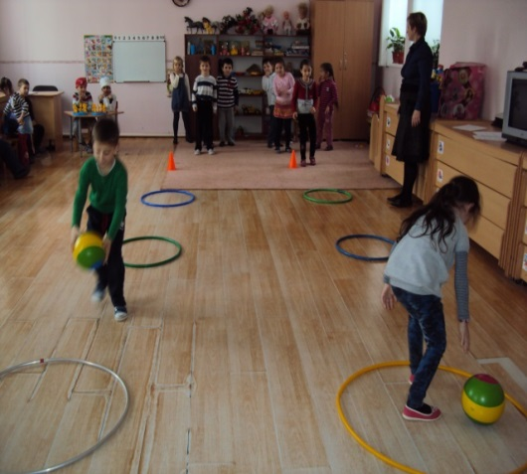
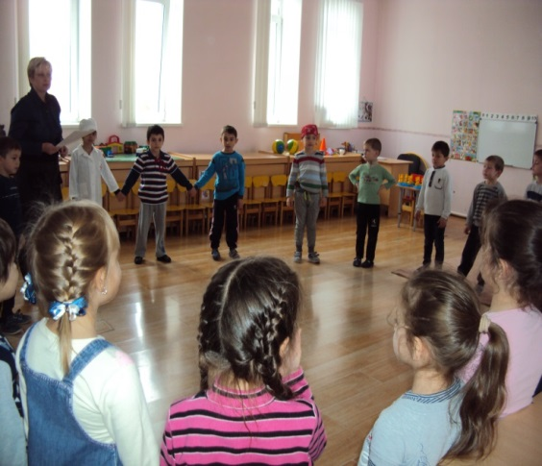
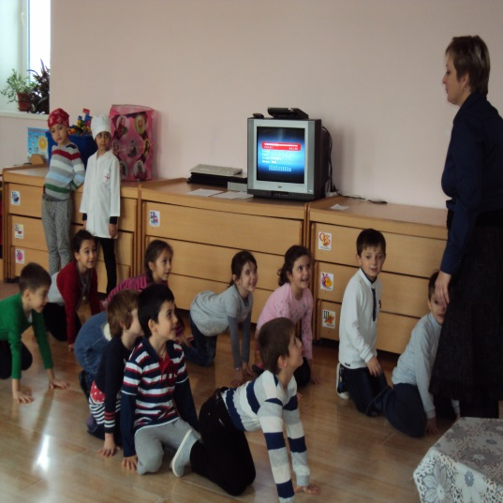
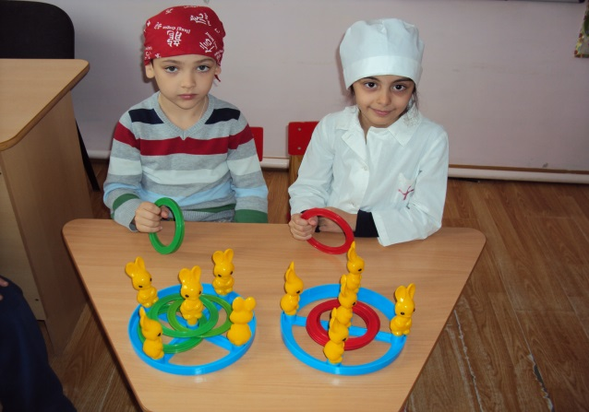
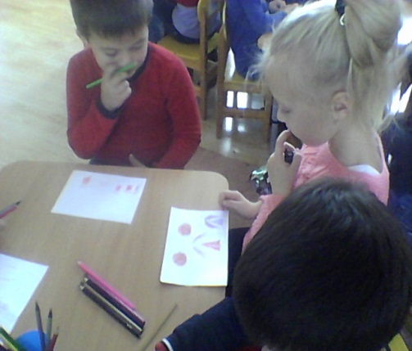
МЫ СО СПОРТОМ КРЕПКО ДРУЖИМ!

